Slide 1
Mae West de DALI
En 1934, Dali réalise le Visage de Mae West (actrice américaine des années 1920 à 1940). Près de quarante ans plus tard, Dali recrée son œuvre en trois dimensions au musée de Figueres (Catalogne). Cette salle Mae West abrite un sofa, une cheminée et deux tableaux qui représentent le visage de l’actrice.

Slide 2
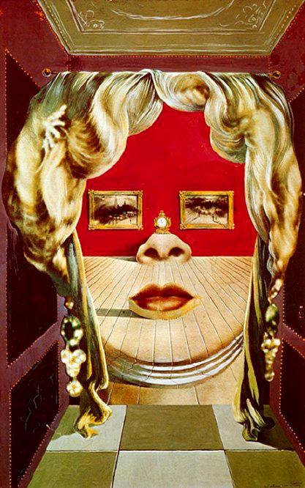
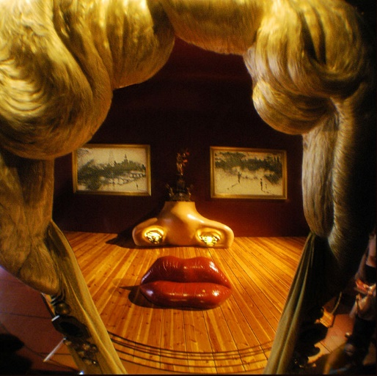
Portrait de Mae West Dali 1934
Salle Mae West à Figueres

